Slide 1
Cvičení č. 2
Do 14.10

Slide 2
Dotazy ohledně minulého cvičení
Problém s hledáním dat ?
Formální upozornění
  Čísla v tabulkách zarovnávat do prava
  Tabulky zarovnat zároveň s okrajem stránky
  Tak aby celá tabulka byla na jedné stránce celá

Slide 3
Charakteristika
  Čím míň čísel tím líp, shrnout je v rámci tabulky, např. i výčet sousedících okresů
  Vynechat zmiňování pořadí, použít kategorizace
  Spíš než popis, interpretace
  Striktní rozdělení na fyzickogeografickou a socioekonomickou charakteristiku
  Jak okres funguje, kde je jeho periferie, která odvětví jsou dominantní, určují jeho charakter ….
  Celorepublikové porovnání

Slide 4
Migrační saldo
Podívat se na strukturu migrace podle věku, použít v závěru
 | 1991 |  | 2001 |  | 2011
 | přistěhovalý | vystěhovalý | přistěhovalý | vystěhovalý | přistěhovalý | vystěhovalý
Okres
Centrum SO ORP
 | Migrační saldo |  |  | Hrubá míra migračního salda |  |  | Efektivita migrace
 | 1995 | 2001 | 2011 | 1995 | 2001 | 2011 | 1995 | 2001 | 2011
Okres
Centrum SO ORP

Slide 5

Migrační saldo
  = přistěhovalí – vystěhovalí
Hrubá míra migračního salda
  = migrační saldo / počet obyvatel * 1000
Efektivita migrace
  =

Slide 6
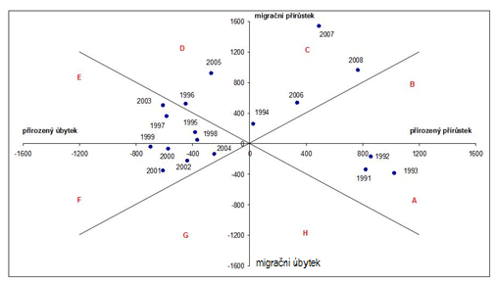
Webbub graf

Slide 7
Hustota zalidnění
Za všechna SO ORP vybraného okresu 1991 a 2011
Hustota zalidnění
  = obyv /km² (ha)
Reálná velikost území
  = obyv * km²
Fyziologická hustota
  = obyv./ orná půda

Slide 8
Zdroje dat
http://appsso.eurostat.ec.europa.eu/nui/show.do?dataset=demo_gind&lang=en
http://unstats.un.org/unsd/mbs/app/DataSearchTable.aspx

